Slide 1
모두의 알고리즘 with 파이썬
문제 1. 1~n 까지 합 구하기

Slide 2
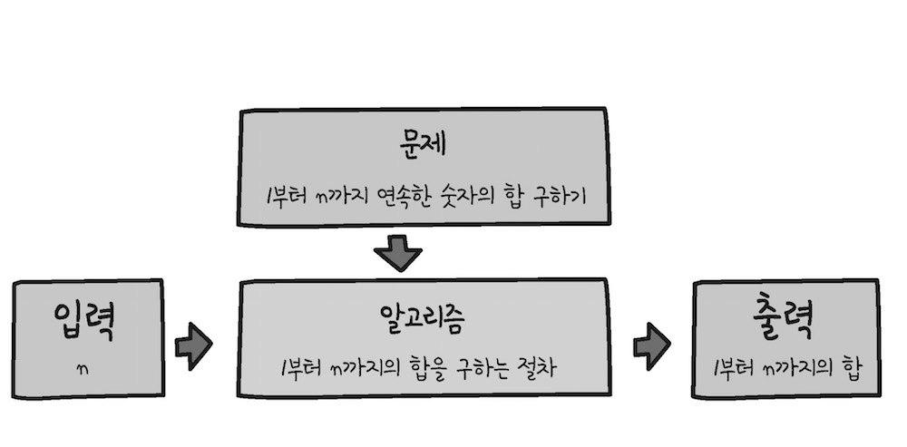
‘n까지‘에 해당하는 n
1~n까지의 합

Slide 3
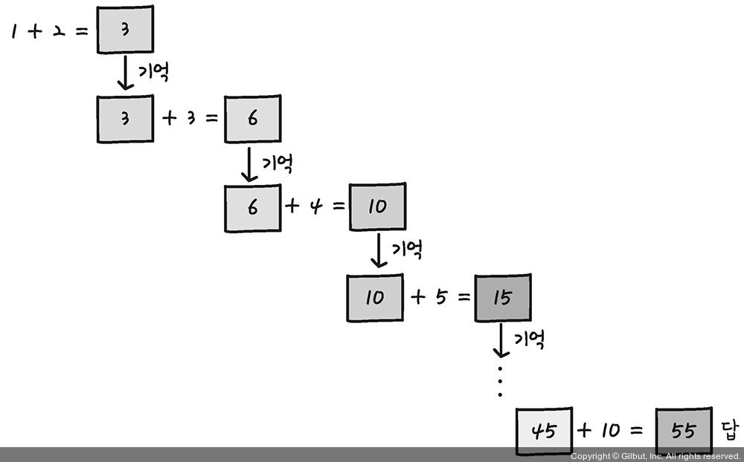
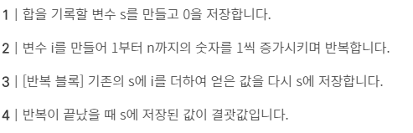
알고리즘 1

Slide 4
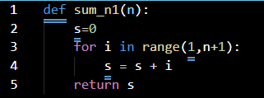
코드 1
# s 는 합을 계산할 변수로 초기값 0
# range(1,n+1) → 1부터 n까지(n+1은 제외) 반복
# 기존의 s에 i를 더하여 마지막에 저장된 s return

Slide 5
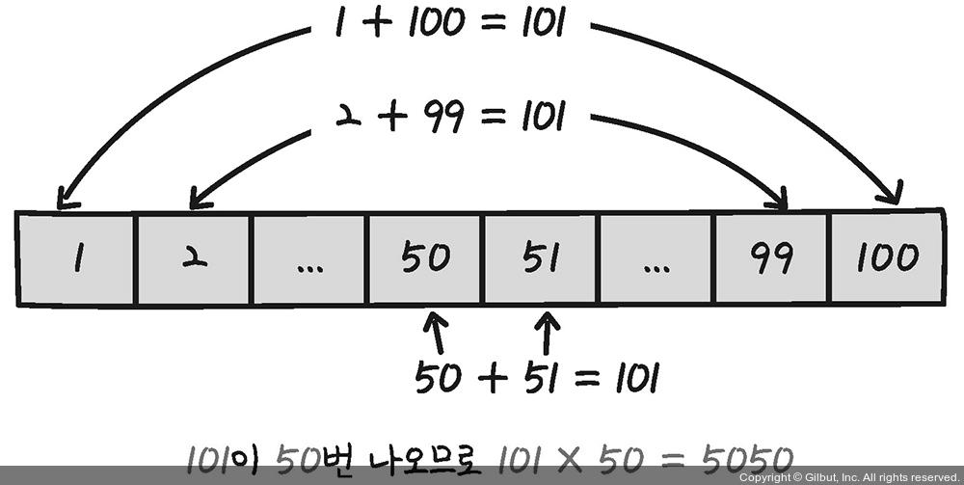
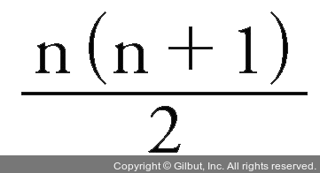
알고리즘 2
가우스가 발견한 1~n까지의 합 공식 이용

Slide 6

코드 2
# 가우스 공식이용
# 나누기 / → 결과값이 float
# 나누기 // → 결과값이 int

Slide 7


계산 복잡도
‘빅 오’ 표기법
첫번째 알고리즘은 n이 변화 할 때 계산되는 횟수가 정비례 → O(n)
두번째 알고리즘은 n의 변화와 상관없이 덧셈,곱셈,나눗셈을 각각 한 번씩 → O(1)

Slide 8

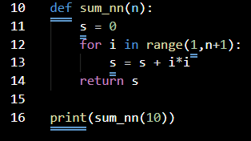
# s 는 합을 계산할 변수로 초기값 0
# range(1,n+1) → 1부터 n까지(n+1은 제외) 반복
# 기존의 s에 i의 제곱을 더함
# 마지막에 저장된 s 출력

Slide 9


곱셈 n번, 덧셈 n번
변수 n의 변화에 정비례 → O(n)
덧셈 두번, 곱셈 세 번, 나눗셈 한 번
변수 n의 크기와 상관없이 일정함 → O(1)

